Slide 1

s
U
P
HW/SW
Codesign
b
f
S
o
f
FN | Tunca
Internal
L

Slide 2
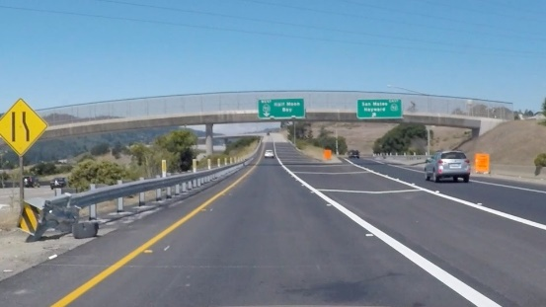
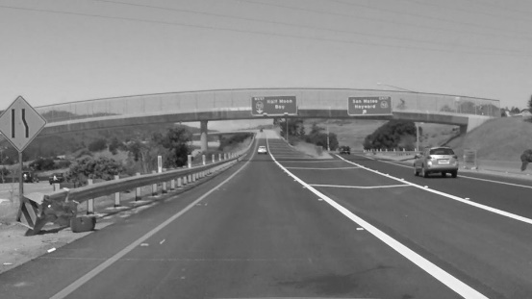
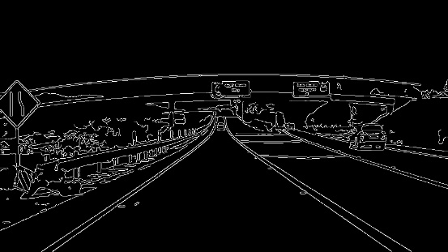
Background Teil 1
Die Kantendetektion wird in der Bildverarbeitung unter anderem für die Objekterkennung eingesetzt. Dabei werden mittels sog. Kantenoperatoren flächige Bereiche im digitalen Bild voneinander getrennt und die Übergänge hervorgehoben. Somit lässt sich die Informationsmenge nicht nur erheblich reduzieren, sondern auch auf das Wesentliche beschränken, wie es etwa bei Fahrspurassistenten im Automotivebereich erforderlich ist. Dort liefert eine Kamera fortlaufend Bilder der Fahrbahn, wobei die Software ein Abweichen des Lenkers aus der Fahrspurmarkierung erkennt und meldet. In diesem Beispiel verarbeiten wir ein einzelnes Bild. Jeder Bildpunkt wird durch eine Berechnung mittels einer Matrix neu gesetzt. Dies ist jedoch keine Matrix im mathematischen Sinne sondern eine Filtermaske. Man wendet darauf keine Matrizenoperationen an, sondern die diskrete Faltung. D
er Hauptunterschied zwischen den verschiedenen Kantenfiltern liegt darin, dass sie verschiedene Filtermasken benutzen. Die hier verwendeten Kantenfilter (bzw. Kantenoperatoren) sind der Sobel-Operator und spezielle Line-Detection-Operatoren. Realisieren Sie die Implementierung derart, dass Sie Graustufenbilder einlesen und mit verschiedenen Kantendetektoren verarbeiten können. Anschließend wird das neue Bild gespeichert.

Slide 3
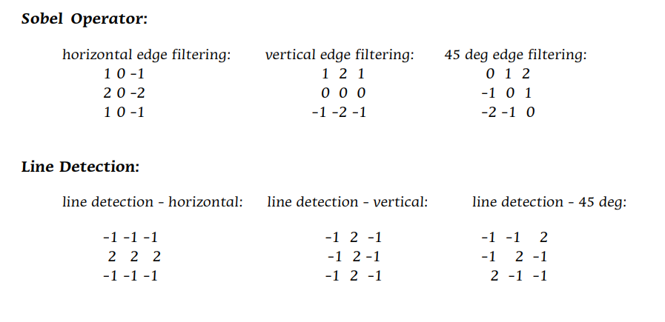
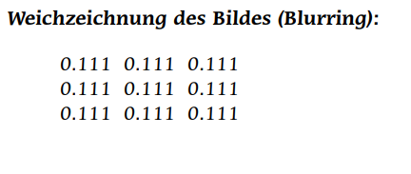
Background Teil 2
Dazu wird über das aktuelle Pixel die 3x3-Matrix des Operators mittig gelegt. Die NachbarPixel werden mit den Werten der 3x3-Matrix gewichtet (multipliziert) und summiert. Die Summe stellt den neuen Pixelwert dar. Weiter geht es beim nächsten Pixel. Randpixel werden nur gelesen. Ein Graustufen-Pixel wird in einem 8-Bit-Wert codiert. Da sich positive und negative Werte in der Verarbeitung ergeben, wird zum neuen Pixelwert 127 addiert), um ein mittleres Grau zu erreichen. Stimmen Sie das mit den Grenzen des Datentyps ab. Beachten Sie, dass bei den Kantenoperatoren die gelesenen Werte nicht mit bereits geschriebenen vermischt werden!

Slide 4
Project Description
Lesen Sie sich ein: Convolutional Neural Network – Wikipedia & Kahn process networks - Wikipedia
Sie müssen zwei Faltungsschichten aufbauen, dazwischen befindet sich ein FIFO (sc_fifo).
Der FIFO speichert die Ausgabe der ersten Faltungsschicht und die zweite Faltungsschicht verwendet den Inhalt des FIFO, um ihre Faltungsoperation als Eingabe durchzuführen.
Als erste Faltungsschicht sollten Sie sc_has_process verwenden, damit der Datentyp und die Größe der Eingabe und des Kernels dynamisch sind. Die zweite Faltungsschicht verwendet sc_method.

Slide 5
Project Description
Lesen Sie ein Graustufenbild ein (bspw. Mit boost::gli od. OpenCV,…)
Über eine separate Klasse ImageReader, wo sie über ein sc_fifo mit der ersten Faltungseinheit die Daten abladen. Je nach Kommando, was Sie als Filteroperation haben wollen, soll die erste Faltungseinheit eines der genannten Sobel/Edge-Filter anwenden (alle aufgelisteten sollten möglich sein).
Die zweite Faltungseinheit kriegt Daten ernaut aus einem sc_fifo der ersten Faltungseinheit wo die Weichzeichnung durchgeführt warden soll.
Abschließend: über den sc_process ImageWriter das Bild abspeichern
Bonus: nach der zweiten Faltungsschicht einen ergänzenden Prozess einführen, um Max Pooling Explained | Papers With Code zu betreiben (Filtergröße bzw. Der Stride, 2x2, Stride=2) und danach wird der ImageWriter benutzt

Slide 6
Requirement
Das Projekt ist einzeln zu bearbeiten.
Erwünscht ist ergänzend zum Code eine Funktionsbeschreibung und Konsolenausgaben, Bilder,… → eine Art Projektdokumentation
Mail: mtunca@live.at

Slide 7

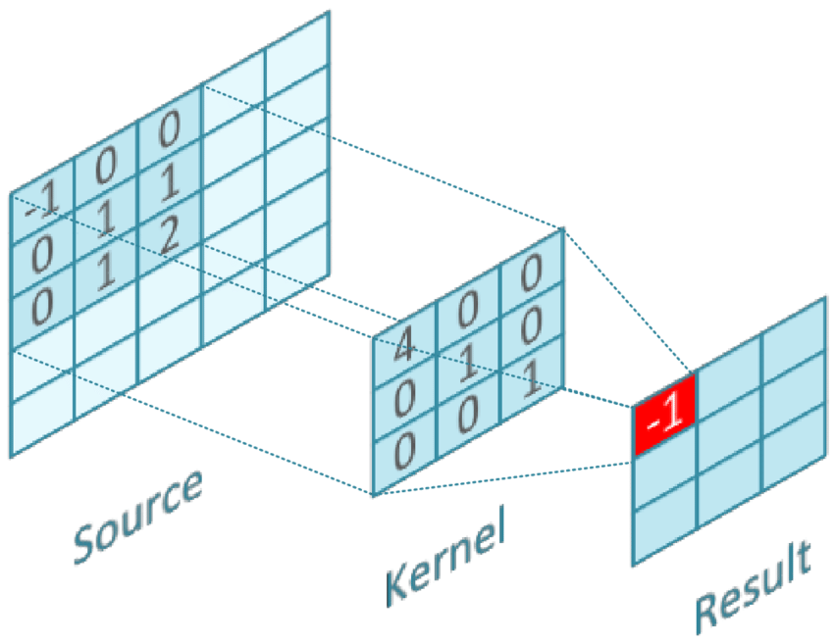
Project Description
Beispiel wie ein Skalarprodukt bzw. die Faltung funktioniert
FIFO

Slide 8
Convolution Layer
Bitte führen Sie die Folien mit PowerPoint aus, um die Animation zu sehen.
Die 3×3-Matrix wird als „Filter“, „Kernel“ oder „Merkmalsdetektor“ bezeichnet.
Der Stride/Schritt ist die Anzahl der Pixelverschiebungen über die Eingabematrix. Wenn der Schritt 1 beträgt, verschieben wir die Filter jeweils um 1 Pixel. Wenn der Schritt 2 beträgt, verschieben wir die Filter jeweils auf 2 Pixel und so weiter.
Der Stride/Schritt in der Animation beträgt 1.

Slide 9
Beispiel
In den folgenden Folien finden Sie eine Erklärung für die (7*7)-Eingabematrix mit (3*3)-Filtermatrix und die Ausgabematrix (3*3) mit einer Schrittweite von 2.
Der Stride/Schritt ist die Anzahl der Pixelverschiebungen über die Eingabematrix. Wenn der Schritt 1 beträgt, verschieben wir die Filter jeweils um 1 Pixel. Wenn der Schritt 2 beträgt, verschieben wir die Filter jeweils auf 2 Pixel und so weiter.

Slide 10
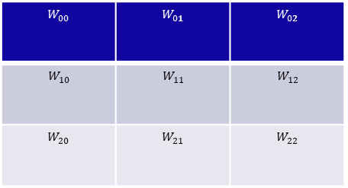
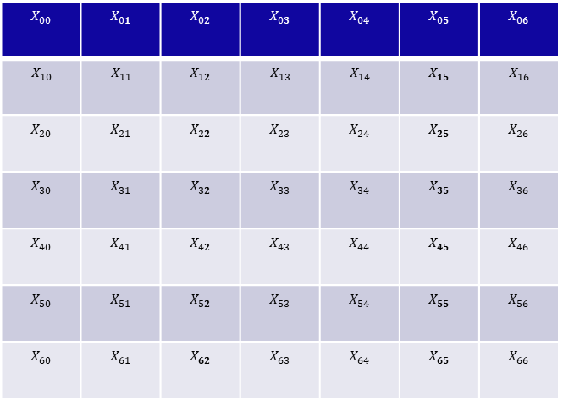
Faltung/Convolution
$$X_{00}$$ | $$X_{01}$$ | $$X_{02}$$ | $$X_{03}$$ | $$X_{04}$$ | $$X_{05}$$ | $$X_{06}$$
$$X_{10}$$ | $$X_{11}$$ | $$X_{12}$$ | $$X_{13}$$ | $$X_{14}$$ | $$X_{15}$$ | $$X_{16}$$
$$X_{20}$$ | $$X_{21}$$ | $$X_{22}$$ | $$X_{23}$$ | $$X_{24}$$ | $$X_{25}$$ | $$X_{26}$$
$$X_{30}$$ | $$X_{31}$$ | $$X_{32}$$ | $$X_{33}$$ | $$X_{34}$$ | $$X_{35}$$ | $$X_{36}$$
$$X_{40}$$ | $$X_{41}$$ | $$X_{42}$$ | $$X_{43}$$ | $$X_{44}$$ | $$X_{45}$$ | $$X_{46}$$
$$X_{50}$$ | $$X_{51}$$ | $$X_{52}$$ | $$X_{53}$$ | $$X_{54}$$ | $$X_{55}$$ | $$X_{56}$$
$$X_{60}$$ | $$X_{61}$$ | $$X_{62}$$ | $$X_{63}$$ | $$X_{64}$$ | $$X_{65}$$ | $$X_{66}$$
$$W_{00}$$ | $$W_{01}$$ | $$W_{02}$$
$$W_{10}$$ | $$W_{11}$$ | $$W_{12}$$
$$W_{20}$$ | $$W_{21}$$ | $$W_{22}$$
Filter
Input

Slide 11
Convolution
0 | 0 | 0 | 0 | 0 | 0 | 0
0 | 0 | 0 | 1 | 0 | 2 | 0
0 | 1 | 0 | 2 | 0 | 1 | 0
0 | 1 | 0 | 2 | 2 | 0 | 1
0 | 2 | 0 | 0 | 2 | 0 | 0
0 | 2 | 1 | 2 | 2 | 0 | 0
0 | 0 | 0 | 0 | 0 | 0 | 0
-1 | 0 | 1
0 | 0 | 1
1 | -1 | 1

Slide 12

Convolution
Input
0 | 0 | 0 | 0 | 0 | 0 | 0
0 | 0 | 0 | 1 | 0 | 2 | 0
0 | 1 | 0 | 2 | 0 | 1 | 0
0 | 1 | 0 | 2 | 2 | 0 | 1
0 | 2 | 0 | 0 | 2 | 0 | 0
0 | 2 | 1 | 2 | 2 | 0 | 0
0 | 0 | 0 | 0 | 0 | 0 | 0
Filter
-1 | 0 | 1
0 | 0 | 1
1 | -1 | 1
Dot product occurs in convolution :
$O_{00}=(\left(X_{00}∗W_{00}\right)+\left(X_{01}∗W_{01}\right)+\left(X_{02}∗W_{02}\right))$+$(\left(X_{10}∗W_{10}\right)+\left(X_{11}∗W_{11}\right)+\left(X_{12}∗W_{12}\right))$+$(\left(X_{20}∗W_{20}\right)+\left(X_{21}∗W_{21}\right)+\left(X_{22}∗W_{22}\right))$=
(0*-1)+(0*0)+(0*1)+(0*0)+(0*0)+(0*1)+(0*1)+(1*-1)+(0*1)= -1

Slide 13
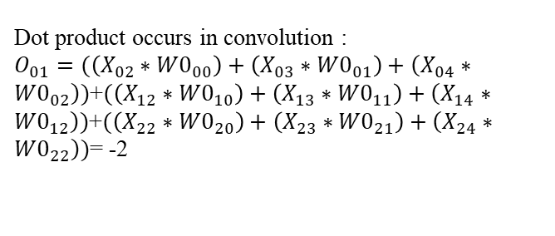
Convolution
0 | 0 | 0 | 0 | 0 | 0 | 0
0 | 0 | 0 | 1 | 0 | 2 | 0
0 | 1 | 0 | 2 | 0 | 1 | 0
0 | 1 | 0 | 2 | 2 | 0 | 1
0 | 2 | 0 | 0 | 2 | 0 | 0
0 | 2 | 1 | 2 | 2 | 0 | 0
0 | 0 | 0 | 0 | 0 | 0 | 0
Filter
-1 | 0 | 1
0 | 0 | 1
1 | -1 | 1
Dot product occurs in convolution :
$O_{01}=(\left(X_{02}∗{W0}_{00}\right)+\left(X_{03}∗{W0}_{01}\right)+\left(X_{04}∗{W0}_{02}\right))$+$(\left(X_{12}∗{W0}_{10}\right)+\left(X_{13}∗{W0}_{11}\right)+\left(X_{14}∗{W0}_{12}\right))$+$(\left(X_{22}∗{W0}_{20}\right)+\left(X_{23}∗{W0}_{21}\right)+\left(X_{24}∗{W0}_{22}\right))$= -2
Input

Slide 14

Convolution
0 | 0 | 0 | 0 | 0 | 0 | 0
0 | 0 | 0 | 1 | 0 | 2 | 0
0 | 1 | 0 | 2 | 0 | 1 | 0
0 | 1 | 0 | 2 | 2 | 0 | 1
0 | 2 | 0 | 0 | 2 | 0 | 0
0 | 2 | 1 | 2 | 2 | 0 | 0
0 | 0 | 0 | 0 | 0 | 0 | 0
Filter
-1 | 0 | 1
0 | 0 | 1
1 | -1 | 1
Dot product occurs in convolution :
$O_{02}=(\left(X_{04}∗{W0}_{00}\right)+\left(X_{05}∗{W0}_{01}\right)+\left(X_{06}∗{W0}_{02}\right))$+$(\left(X_{14}∗{W0}_{10}\right)+\left(X_{15}∗{W0}_{11}\right)+\left(X_{16}∗{W0}_{12}\right))$+$(\left(X_{24}∗{W0}_{20}\right)+\left(X_{25}∗{W0}_{21}\right)+\left(X_{26}∗{W0}_{22}\right))$= -1
Input

Slide 15

Convolution
0 | 0 | 0 | 0 | 0 | 0 | 0
0 | 0 | 0 | 1 | 0 | 2 | 0
0 | 1 | 0 | 2 | 0 | 1 | 0
0 | 1 | 0 | 2 | 2 | 0 | 1
0 | 2 | 0 | 0 | 2 | 0 | 0
0 | 2 | 1 | 2 | 2 | 0 | 0
0 | 0 | 0 | 0 | 0 | 0 | 0
Filter
-1 | 0 | 1
0 | 0 | 1
1 | -1 | 1
Dot product occurs in convolution :
$O_{10}=(\left(X_{20}∗{W0}_{00}\right)+\left(X_{21}∗{W0}_{01}\right)+\left(X_{22}∗{W0}_{02}\right))$+$(\left(X_{30}∗{W0}_{10}\right)+\left(X_{31}∗{W0}_{11}\right)+\left(X_{32}∗{W0}_{12}\right))$+$(\left(X_{40}∗{W0}_{20}\right)+\left(X_{41}∗{W0}_{21}\right)+\left(X_{42}∗{W0}_{22}\right))$= -2
Input

Slide 16
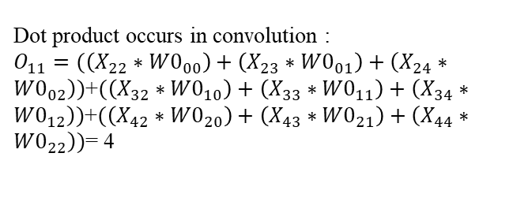
Convolution
0 | 0 | 0 | 0 | 0 | 0 | 0
0 | 0 | 0 | 1 | 0 | 2 | 0
0 | 1 | 0 | 2 | 0 | 1 | 0
0 | 1 | 0 | 2 | 2 | 0 | 1
0 | 2 | 0 | 0 | 2 | 0 | 0
0 | 2 | 1 | 2 | 2 | 0 | 0
0 | 0 | 0 | 0 | 0 | 0 | 0
Filter
-1 | 0 | 1
0 | 0 | 1
1 | -1 | 1
Dot product occurs in convolution :
$O_{11}=(\left(X_{22}∗{W0}_{00}\right)+\left(X_{23}∗{W0}_{01}\right)+\left(X_{24}∗{W0}_{02}\right))$+$(\left(X_{32}∗{W0}_{10}\right)+\left(X_{33}∗{W0}_{11}\right)+\left(X_{34}∗{W0}_{12}\right))$+$(\left(X_{42}∗{W0}_{20}\right)+\left(X_{43}∗{W0}_{21}\right)+\left(X_{44}∗{W0}_{22}\right))$= 4
Input

Slide 17
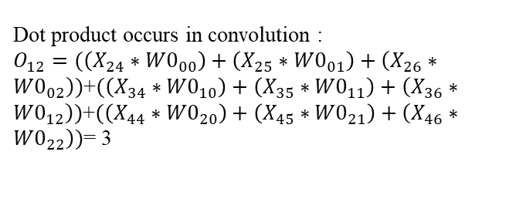
Convolution
0 | 0 | 0 | 0 | 0 | 0 | 0
0 | 0 | 0 | 1 | 0 | 2 | 0
0 | 1 | 0 | 2 | 0 | 1 | 0
0 | 1 | 0 | 2 | 2 | 0 | 1
0 | 2 | 0 | 0 | 2 | 0 | 0
0 | 2 | 1 | 2 | 2 | 0 | 0
0 | 0 | 0 | 0 | 0 | 0 | 0
Filter
-1 | 0 | 1
0 | 0 | 1
1 | -1 | 1
Dot product occurs in convolution :
$O_{12}=(\left(X_{24}∗{W0}_{00}\right)+\left(X_{25}∗{W0}_{01}\right)+\left(X_{26}∗{W0}_{02}\right))$+$(\left(X_{34}∗{W0}_{10}\right)+\left(X_{35}∗{W0}_{11}\right)+\left(X_{36}∗{W0}_{12}\right))$+$(\left(X_{44}∗{W0}_{20}\right)+\left(X_{45}∗{W0}_{21}\right)+\left(X_{46}∗{W0}_{22}\right))$= 3
Input

Slide 18
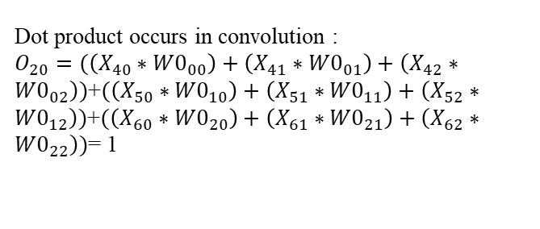
Convolution
0 | 0 | 0 | 0 | 0 | 0 | 0
0 | 0 | 0 | 1 | 0 | 2 | 0
0 | 1 | 0 | 2 | 0 | 1 | 0
0 | 1 | 0 | 2 | 2 | 0 | 1
0 | 2 | 0 | 0 | 2 | 0 | 0
0 | 2 | 1 | 2 | 2 | 0 | 0
0 | 0 | 0 | 0 | 0 | 0 | 0
Filter
-1 | 0 | 1
0 | 0 | 1
1 | -1 | 1
Dot product occurs in convolution :
$O_{20}=(\left(X_{40}∗{W0}_{00}\right)+\left(X_{41}∗{W0}_{01}\right)+\left(X_{42}∗{W0}_{02}\right))$+$(\left(X_{50}∗{W0}_{10}\right)+\left(X_{51}∗{W0}_{11}\right)+\left(X_{52}∗{W0}_{12}\right))$+$(\left(X_{60}∗{W0}_{20}\right)+\left(X_{61}∗{W0}_{21}\right)+\left(X_{62}∗{W0}_{22}\right))$= 1
Input

Slide 19

Convolution
0 | 0 | 0 | 0 | 0 | 0 | 0
0 | 0 | 0 | 1 | 0 | 2 | 0
0 | 1 | 0 | 2 | 0 | 1 | 0
0 | 1 | 0 | 2 | 2 | 0 | 1
0 | 2 | 0 | 0 | 2 | 0 | 0
0 | 2 | 1 | 2 | 2 | 0 | 0
0 | 0 | 0 | 0 | 0 | 0 | 0
Filter
-1 | 0 | 1
0 | 0 | 1
1 | -1 | 1
Skalarprodukt tritt bei der Faltung auf :
$O_{21}=(\left(X_{42}∗{W0}_{00}\right)+\left(X_{43}∗{W0}_{01}\right)+\left(X_{44}∗{W0}_{02}\right))$+$(\left(X_{52}∗{W0}_{10}\right)+\left(X_{53}∗{W0}_{11}\right)+\left(X_{54}∗{W0}_{12}\right))$+$(\left(X_{62}∗{W0}_{20}\right)+\left(X_{63}∗{W0}_{21}\right)+\left(X_{64}∗{W0}_{22}\right))$= 4
Input

Slide 20

Convolution
Input
Filter
0 | 0 | 0 | 0 | 0 | 0 | 0
0 | 0 | 0 | 1 | 0 | 2 | 0
0 | 1 | 0 | 2 | 0 | 1 | 0
0 | 1 | 0 | 2 | 2 | 0 | 1
0 | 2 | 0 | 0 | 2 | 0 | 0
0 | 2 | 1 | 2 | 2 | 0 | 0
0 | 0 | 0 | 0 | 0 | 0 | 0
-1 | 0 | 1
0 | 0 | 1
1 | -1 | 1
Skalarprodukt tritt bei der Faltung auf :
$O_{22}=(\left(X_{44}∗{W0}_{00}\right)+\left(X_{45}∗{W0}_{01}\right)+\left(X_{46}∗{W0}_{02}\right))$+$(\left(X_{54}∗{W0}_{10}\right)+\left(X_{55}∗{W0}_{11}\right)+\left(X_{56}∗{W0}_{12}\right))$+$(\left(X_{64}∗{W0}_{20}\right)+\left(X_{65}∗{W0}_{21}\right)+\left(X_{66}∗{W0}_{22}\right))$= -2

Slide 21
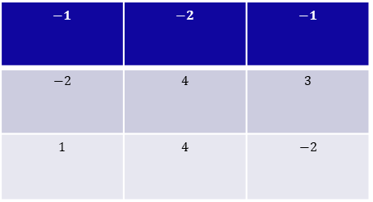
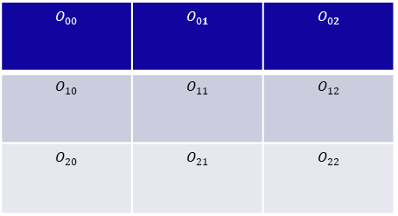
Ausgabe von der Faltungsschicht
$$O_{00}$$ | $$O_{01}$$ | $$O_{02}$$
$$O_{10}$$ | $$O_{11}$$ | $$O_{12}$$
$$O_{20}$$ | $$O_{21}$$ | $$O_{22}$$
$$−1$$ | $$−2$$ | $$−1$$
$$−2$$ | $$4$$ | $$3$$
$$1$$ | $$4$$ | $$−2$$

Slide 22
Änderungslenkung
…besteht aus 3 Eckpunkten
01
02
03

Slide 23
Vorschlag
Antrag
.
CCB-Runde
t
Umsetzung
L

Slide 24
Servus

